Slide 1
Веб-служби (Java)
2012
Notes:
2011-05-04 Add 41
59(58) --> 42

Slide 2
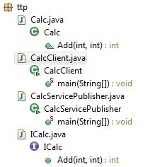
Приклад проекту (серверна та клієнтська частини) з веб-службою
Підтримка веб-служб на платформі Java, починаючи з Java 6, – JAX-WS (Java API for XML-Web Services)

Slide 3
Серверна частина
Файл ICalc.java
package ttp;
import javax.jws.WebService;
import javax.jws.WebMethod;
import javax.jws.soap.SOAPBinding;
import javax.jws.soap.SOAPBinding.Style;
@WebService // Endpoint Interface
@SOAPBinding(style = Style.RPC) // Needed for the WSDL
public interface ICalc {
@WebMethod
int Add(int a, int b);
}
package ttp;
import javax.jws.WebService;
@WebService(endpointInterface = "ttp.ICalc")
public class Calc implements ICalc {
public int Add(int a, int b) {
System.out.println("Service invoked");
System.out.println(a);System.out.println(b);
return(a+b);
}
}
Файл Calc.java
package ttp;
import javax.xml.ws.Endpoint;
public class CalcServicePublisher {
public static void main(String[ ] args) {
Endpoint.publish("http://localhost:8888/ws_calc", // URL
new Calc());
}
}
Файл CalcServicePublisher.java

Slide 4
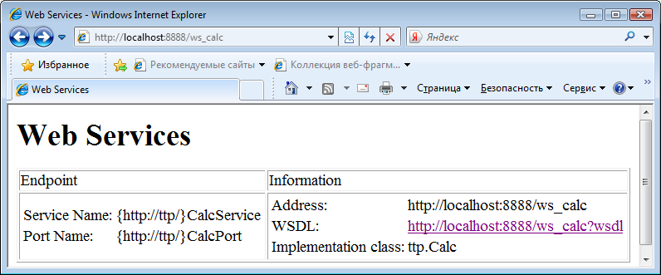
Вигляд служби у браузері
Endpoint.publish("http://localhost:8888/ws_calc", // URL
new Calc());
public class Calc implements ICalc

Slide 5
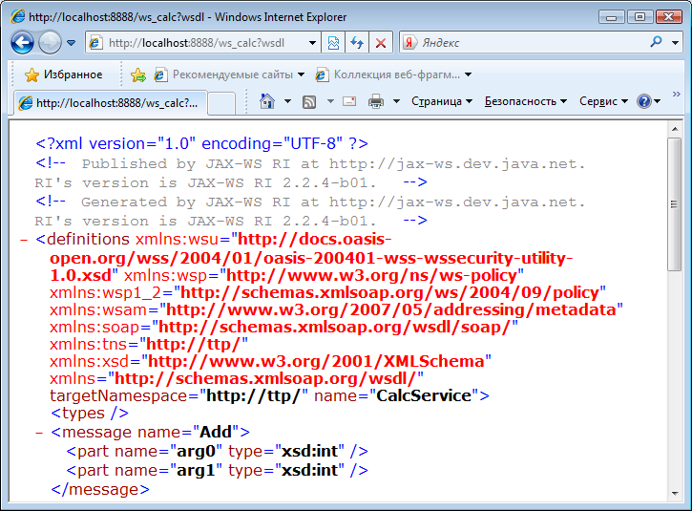
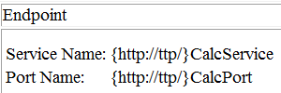
Вигляд служби у браузері (WSDL)

Slide 6

Клієнтська частина
Файл CalcClient.java
package ttp;
import javax.xml.namespace.QName;
import javax.xml.ws.Service;
import java.net.MalformedURLException;
import java.net.URL;
class CalcClient {
public static void main(String argv[ ]) throws MalformedURLException{
URL url = new URL("http://localhost:8888/ws_calc?wsdl");
/* Qualified name of the service: 1st arg is the service URI,
2nd arg is the service name published in the WSDL */
QName qname = new QName("http://ttp/", "CalcService");
Service service = Service.create(url, qname);
ICalc wscalc = service.getPort(ICalc.class);
System.out.println(wscalc.Add(111,222));
}
}

Slide 7
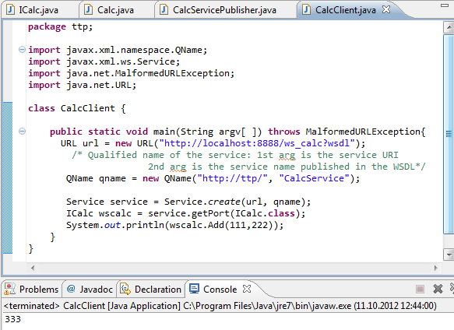

Клієнтська частина (виконання в Eclipse)
public int Add(int a, int b) {
System.out.println("Service invoked");
System.out.println(a);System.out.println(b);
return(a+b);
}
(З файлу Calc.java)
Серверна консоль (Eclipse )

Slide 8
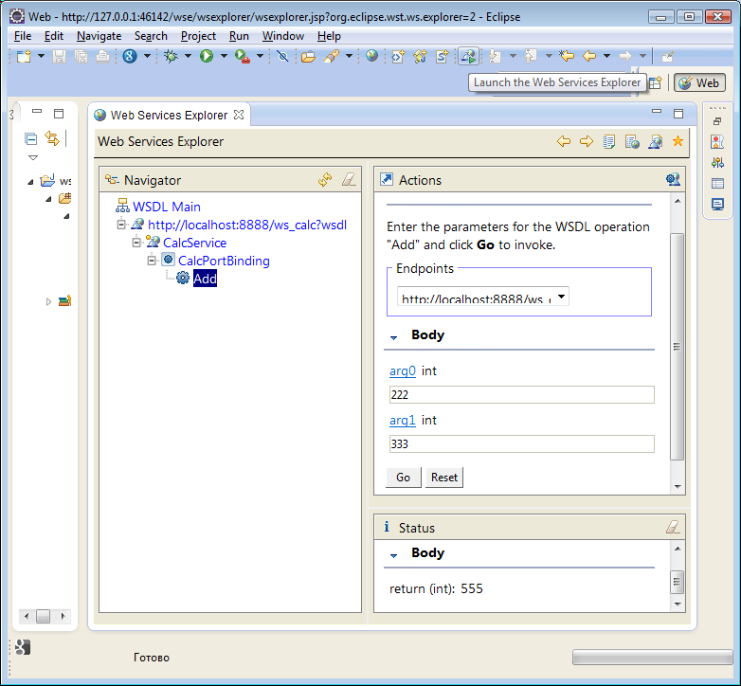
Eclipse. Web Services Explorer
Perspective Web

Slide 9
Розробка клієнтської .NET -програми до веб-служби, реалізованої у Java

Slide 10
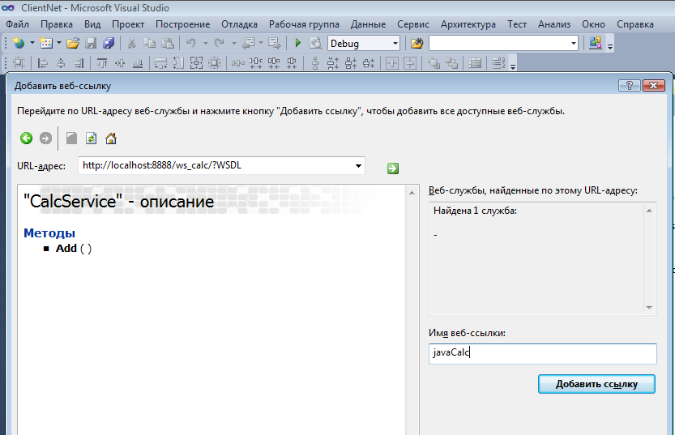
Приклад клієнтського проекту у C# (1/3)

Slide 11
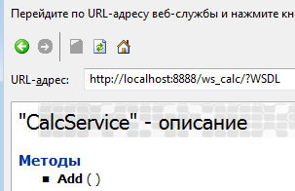
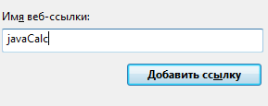
Приклад клієнтського проекту у C# (2/3)
private void button1_Click(object sender, EventArgs e)
{
javaCalc.CalcService proxy = new javaCalc.CalcService();
label1.Text = proxy.Add(333, 444).ToString();
}

Slide 12
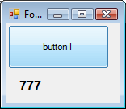
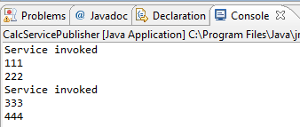
Приклад клієнтського проекту у C# (виконання) (3/3)
private void button1_Click(object sender, EventArgs e)
{
javaCalc.CalcService proxy = new javaCalc.CalcService();
label1.Text = proxy.Add(333, 444).ToString();
}
Серверна консоль (Eclipse )

Slide 13
Розробка клієнтської Java-програми до веб-служби ASP.NET

Slide 14
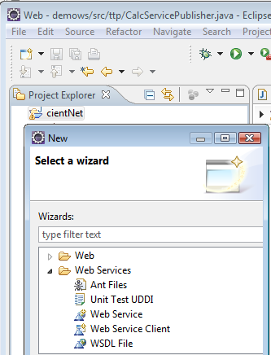
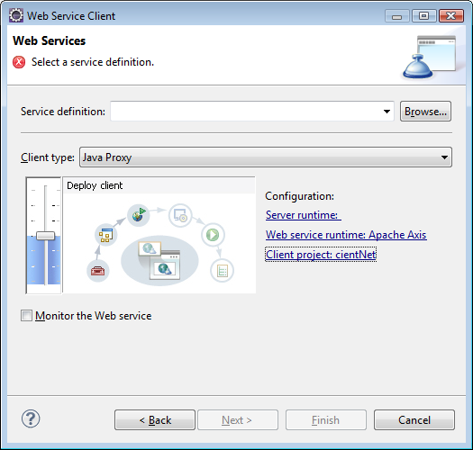
Розробка клієнтського проекту в Eclipse (1/6)
ПКМ -> New -> Other

Slide 15
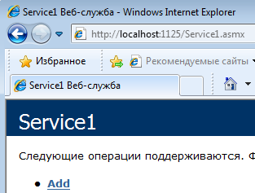
Розробка клієнтського проекту в Eclipse (2/6)
?wsdl

Slide 16
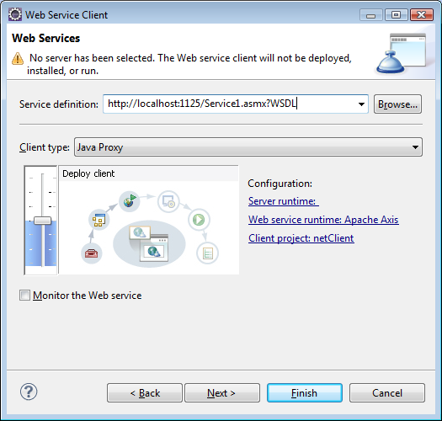
Розробка клієнтського проекту в Eclipse (3/6)

Slide 17
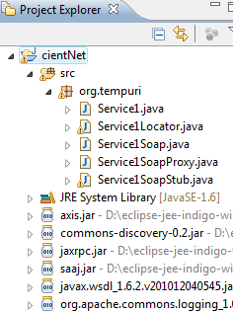
Розробка клієнтського проекту в Eclipse. Згенеровані класи для Proxy (4/6)
/** Service1Soap.java
* This file was auto-generated from WSDL
* by the Apache Axis 1.4 Apr 22, 2006 (06:55:48 PDT) WSDL2Java emitter.
*/
package org.tempuri;
public interface Service1Soap extends java.rmi.Remote {
public int add(int a, int b) throws java.rmi.RemoteException;
}

Slide 18
Розробка клієнтського проекту в Eclipse
(клас із викликом служби) (5/6)
package org.tempuri;
import java.rmi.RemoteException;
public class ClassMain {
public static void main(String[] args) {
Service1SoapProxy proxy = new Service1SoapProxy();
try {
System.out.println(proxy.add(444,222));
} catch (RemoteException e) {
e.printStackTrace();
}
}
}
Файл ClassMain.java

Slide 19
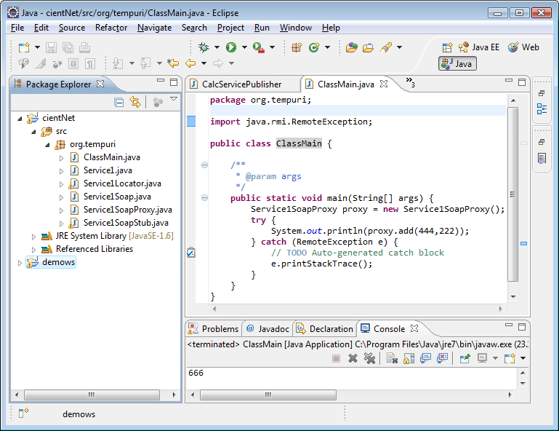
Розробка клієнтського проекту в Eclipse
(запуск проекту) (6/6)

